Slide 1
系統設計書—醫雲出院病摘
medcloud-discharge-note-view
Product Owner | 孫培然
Scrum Master | 卓曉霜
Scrum Team | 魏瑋序、許家綺
2020.03.12編制

Slide 2
系統設計大綱
UI & Event Binding
ViewModel
View Service
WebAPI Controller
Model Service
Stored Procedure

Slide 3
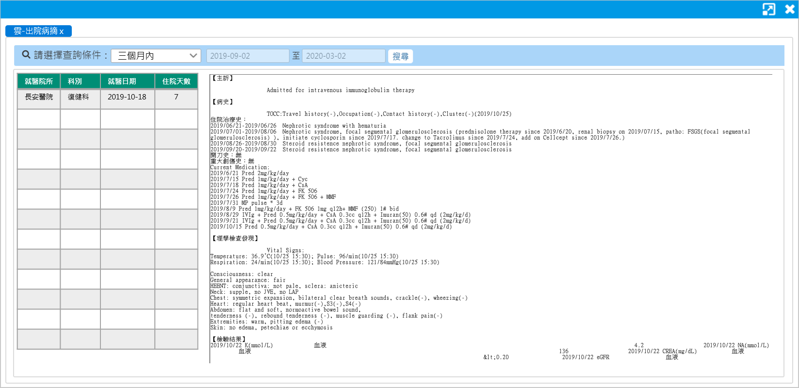
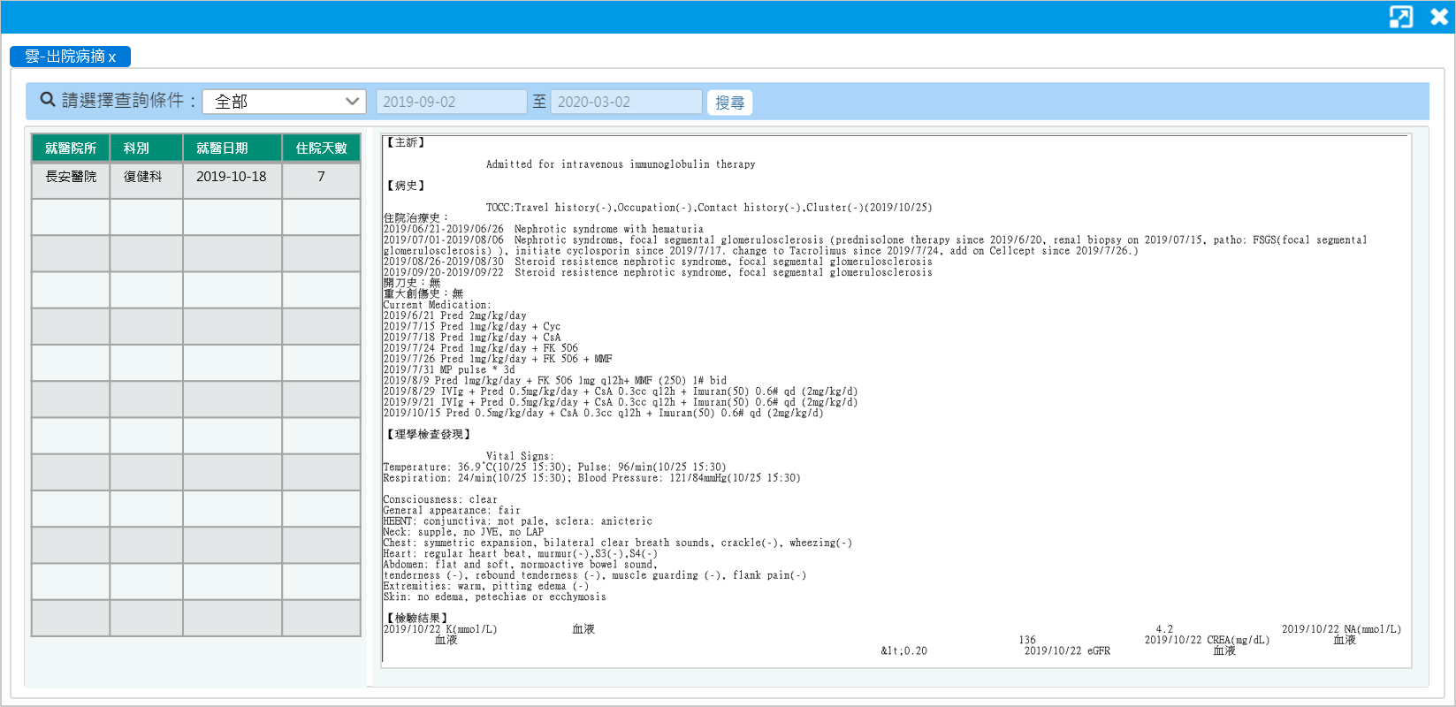

1. UI & Event Binding
序 | 事件名稱
1 | onRangeChange($event)
2 | onSearchClick($event)
3 | onRowSelect($event)
❶
❷

Slide 4
2. ViewModel
DateRange
Name |  | DataType
+ name | : | string
+ value | : | number
Discharge
Name |  | DataType
+ idNo | : | number
+ visitType | : | string
+ loadDate | : | Date
+ seqNo | : | number
+ hospitalName | : | string
+ divName | : | string
+ visitDate | : | Date
+ dischargeDate | : | Date
DischargeReq
Name |  | DataType
+ idNo | : | string
+ visitType | : | string
+ loadDate | : | Date
+ seqNo | : | number
SearchReq
Name |  | DataType
+ idNo | : | string
+ startDate | : | Date
+ endDate | : | Date
DischargeInfo
Name |  | DataType
+ header | : | string
+ body | : | string
SearchLog
Name |  | DataType
+ type | : | number
+ systemTime | : | datetime
+ systemUser | : | number
ColTemplate
Name |  | DataType
+ header | : | string
+ field | : | string

Slide 5
3. View Service
Page | Description | Property / Event | View Service | Input | Output
出院病摘畫面 | 頁面初始預設 | ngOnInit() | getDischargeList() | SearchReq | Discharge[]
 | 依照日期範圍搜尋列表 | onSearchClick($event) | getDischargeList() | SearchReq | Discharge[]
 | 選擇左側列表 | onRowSelect($event) | getDischargeInfo() | DischargeReq | DischargeInfo
 | 儲存查詢紀錄 | (尚待規劃) |  | SearchLog | Boolean

Slide 6
4. WebAPI Controller
Description | Method | URL (/webApi/medcloud/) | Input | Output
取得出院病摘列表 | POST | getDischargeList | SearchReq | Discharge[]
取得出院病摘內容 | POST | getDischargeInfo | DischargeReq | DischargeInfo
取得列表清單欄位 | GET | getDischargeColumns (抓取本地端) |  | ColTemplate[]
儲存查詢紀錄 | POST | (尚待規劃) | SearchLog | Boolean

Slide 7
5. Model Service
Description | Service Function | Input | Output
取得出院病摘列表 | getDischargeList() | SearchReq | Discharge[]
取得出院病摘內容 | getDischargeInfo() | DischargeReq | DischargeInfo
儲存查詢紀錄 | (尚待規劃) | SearchLog | Boolean

Slide 8
6. Stored Procedure
<註> 副主任指示現階段直接用NodeJs寫Sql抓informix，所以無stored procedure (2020-03-12)

